Slide 1




Команда:”Русалка в носках”
Выбраная номинация:мобильная разработка
Команда:
Наставник:
Артём Витальевич
Бенескул
педагог
Билецкий Иван Романович
Бескишкин Данияр Алексеевич
Беляев Никита Иванович
дополнительного
образования

Slide 2
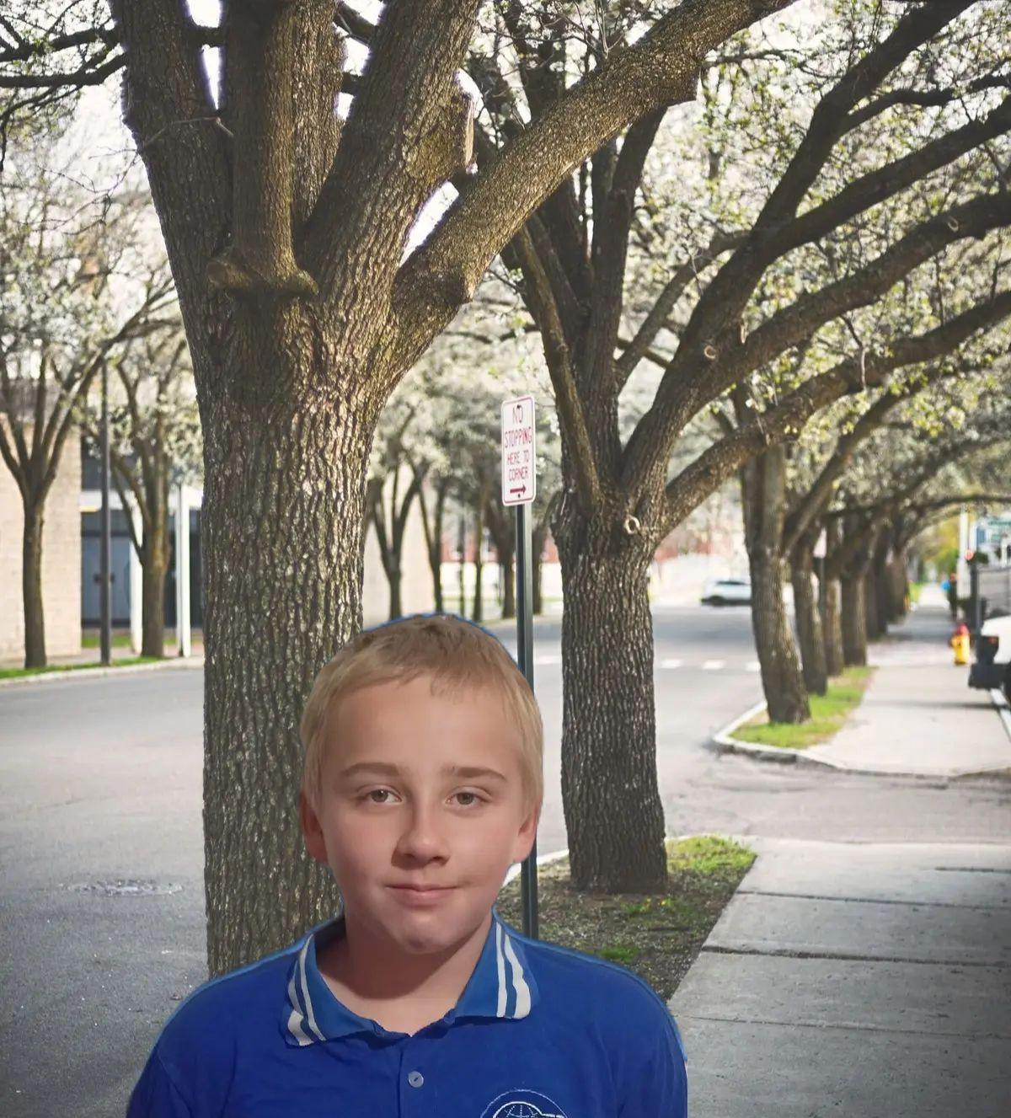
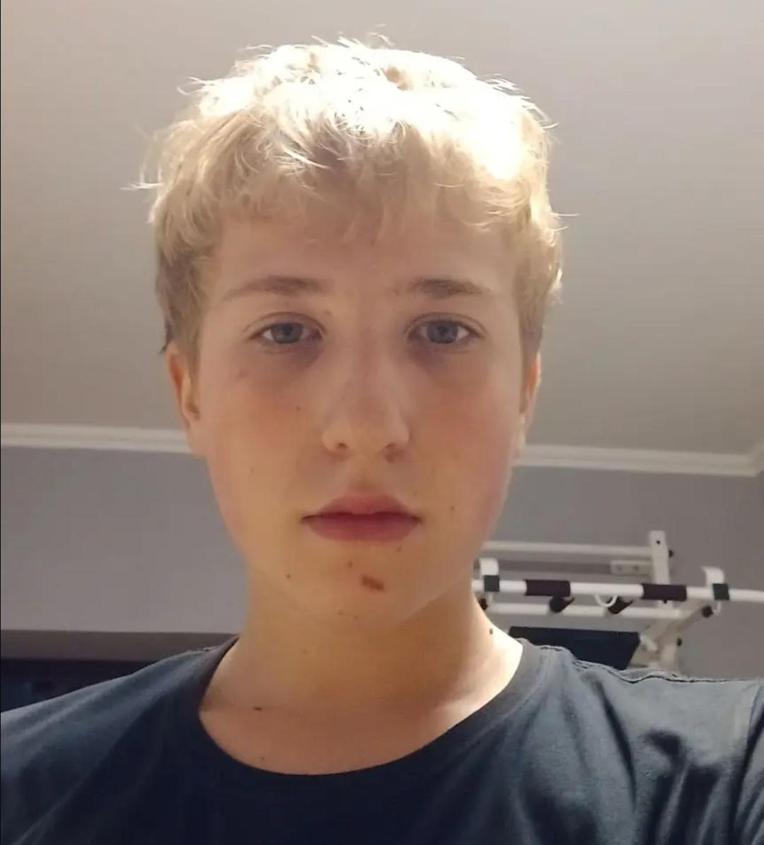
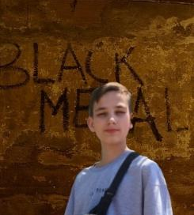
Команда:
Беляев Никита
Бескишкин Данияр
Билецкий Иван

Slide 3







Цель и задачи
ЦЕЛЬ:
создание приложения для изучения программирования и получения базовых навыков
Задачи:
сделать изучение программирования с геймификацией
не не делать жёстко а изучение должно быть плавно
сделать вступление для того чтобы человек понял все без сложности
давать внутреигровые награды чтобы человек стремился к чему то

Slide 4



способы обучения программированию
Существующие аналоги
Недостатки
Mimo | сложность продолжения обучения после практики
Enki | проблема анализирования ответов, запутано

Slide 5

Конкурентные преимущества
Аналоги
Преимущества нашего решения
Mimo | даются знания достаточны для небольшого обучения
Enki | не запутано и легко обучатся
наш проект Кодопуть

Slide 6
Этапы работы
7 сент.–12 сент.
14 сент.–21 сент.
21 сент. – 11 окт.
30 окт.
Подготовка
шаг проекта
Соревнование
Итоги и награждение
Распределение задач
Задача
Ответственный
Срок
Создание идеи | Беляев Никита | 7 сент. – 14 сент.
Код | Билецкий Иван | 14 сент. – 21 сент.
Реализация | Все | 21 сент. – 11 окт.
Представление | Все | 30 окт.

Slide 7
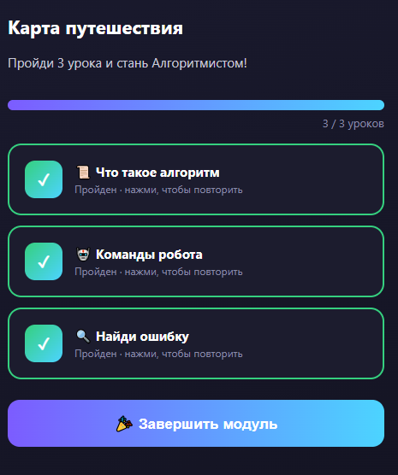
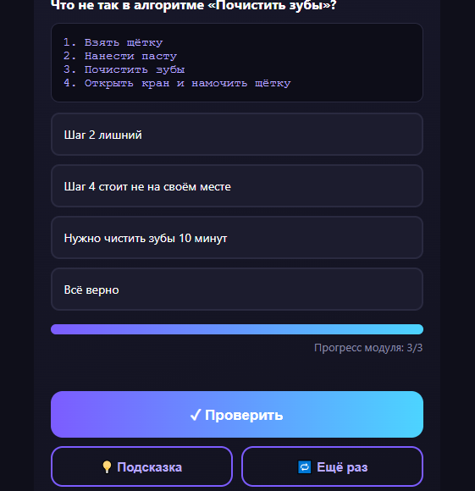
Фотографии прототипа

Slide 8
Наш кодопуть
Кодопуть или Kodoput среднее приложения для изучения конечно без бота но всё же
Наше приложение не идеально но нормальное для легкой изучении базы

Slide 9
Кто в чем лучше
Enki-строго, только для начинающих, только английский
Mimo-ярко и много языков, можно начать с любого навыка
Kodoput-что то не прямо идеальное но нормально но только русский

Slide 10
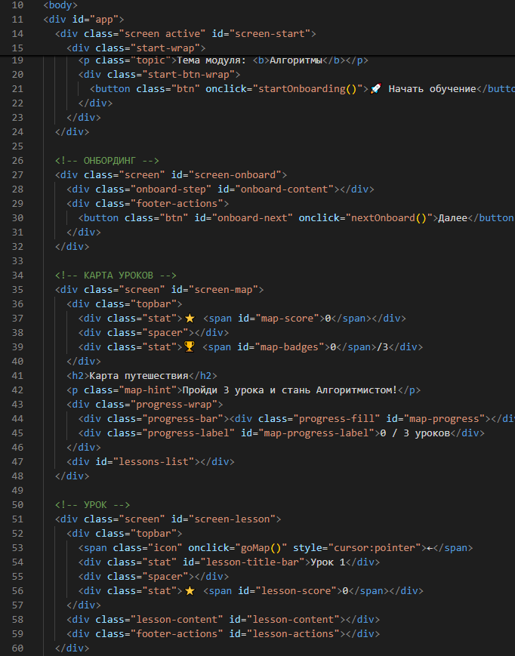
Описание и показ кода
index.html — 5 экранов: старт, онбординг, карта, урок, финал. Подключает CSS и JS.
style.css — тёмная тема, градиенты, кнопки, карточки, прогресс-бар.
app.js — логика:
LESSONS — данные 3 уроков.
state — очки, прогресс, текущий урок.
show() — смена экранов.
renderMap() / renderLesson() — отрисовка карты и урока.
renderOrderTask() / renderChoiceTask() — 2 формата заданий.
checkAnswer() — проверка ответа.
showHint() — подсказка.
showFinal() — итог.
save() — сохранение через localStorage.

Slide 11
Вывод
не обязателен формат
главное простота
дизайн тоже нужен
нужно что то среднее

